Slide 1
MÔ HÌNH TÌM KIẾM THÔNG TIN VĂN BẢN
TRÊN CÁC WEB SITE SONG NGỮ ANH – VIỆT
VÀ ỨNG DỤNG
Người hướng dẫn khoa học: TS. Nguyễn Tuấn Đăng (ĐH CNTT)
Học viên: Nguyễn Trọng Chỉnh

Slide 2
Nội dung trình bày
Giới thiệu vấn đề
Tổng quan tình hình nghiên cứu
Mục tiêu nghiên cứu
Đối tượng nghiên cứu
Phương pháp nghiên cứu
Nội dung và phạm vi nghiên cứu
Mô hình đề xuất và công cụ
Đánh giá và kết luận

Slide 3
Giới thiệu vấn đề
Bối cảnh hiện nay
  Chia sẻ thông tin là một trong những nhu cầu lớn của con người.
  Công nghệ truyền thông, kỹ thuật điện tử - vi mạch và công nghệ phần mềm phát triển mạnh.
  Các phần mềm, dịch vụ miễn phí phát triển.
  Dịch vụ dịch thuật trực tuyến miễn phí.
Nhu cầu tìm thông tin
  Tìm kiếm tài liệu, số liệu cho học tập và nghiên cứu bằng nhiều ngôn ngữ.
  Tìm kiếm tài liệu song ngữ để phục vụ nghiên cứu dịch máy.

Slide 4
Tổng quan tình hình nghiên cứu
Các hướng tìm kiếm tài liệu trên nhiều ngôn ngữ
  Thu thập và lập chỉ mục trên tập tài liệu đa ngôn ngữ (Multi-lingual Information Retrieval).
  Thu thập và lập chỉ mục trên từng tập tài liệu của một ngôn ngữ. Quá trình tìm kiếm sẽ dịch câu truy vấn sang nhiều ngôn ngữ sau đó đánh giá kết quả tìm kiếm (Cross-lingual Information Retrieval).
  Tìm tài liệu theo một ngôn ngữ và dịch các tài liệu tìm được sang các ngôn ngữ có hỗ trợ.

Slide 5
Tổng quan tình hình nghiên cứu (tt)
Cross-lingual Information Retrieval (CLIR)
  Rất nhiều nghiên cứu với đặc điểm chung là triển khai cho các tập ngôn ngữ khác nhau như: Japanese/English, Chinese/English, Idian languages, ...
  Diễn đàn chuyên nghiên cứu, đánh giá về CLIR là CLEF (Cross-language Evaluation Forum)
  Chưa có một công cụ thực sự tìm kiếm thông tin Anh – Việt theo hướng CLIR.

Slide 6
Mục tiêu nghiên cứu
Phương pháp tìm kiếm các tài liệu trên cả tiếng Anh và Việt không phụ thuộc vào ngôn ngữ câu truy vấn.
Phương pháp xác định hiệu quả các cặp tài liệu Anh và Việt có nội dung tương đương trên các web site song ngữ Anh – Việt.

Slide 7
Đối tượng nghiên cứu
Mô hình CLIR cho việc tìm kiếm thông tin văn bản trên các web site song ngữ Anh – Việt
Kiến trúc hệ thống xây dựng trên mô hình tìm kiếm thông tin văn bản trên các web site song ngữ Anh – Việt

Slide 8
Phương pháp nghiên cứu
Tìm hiểu một số mô hình CLIR đã được công bố:
  Các bộ phận trong mô hình và chức năng.
  Nhược điểm của mô hình.
Đề xuất mô hình CLIR trên thông tin văn bản của các web site song ngữ Anh – Việt
  Đề xuất mô hình với các bộ phận mới khắc phục nhược điểm.
  Xây dựng thử nghiệm từng bộ phận để đánh giá khả năng hoạt động của mô hình.
  Đề xuất kiến trúc của công cụ tìm kiếm thông tin văn bản trên các web site song ngữ Anh – Việt.

Slide 9
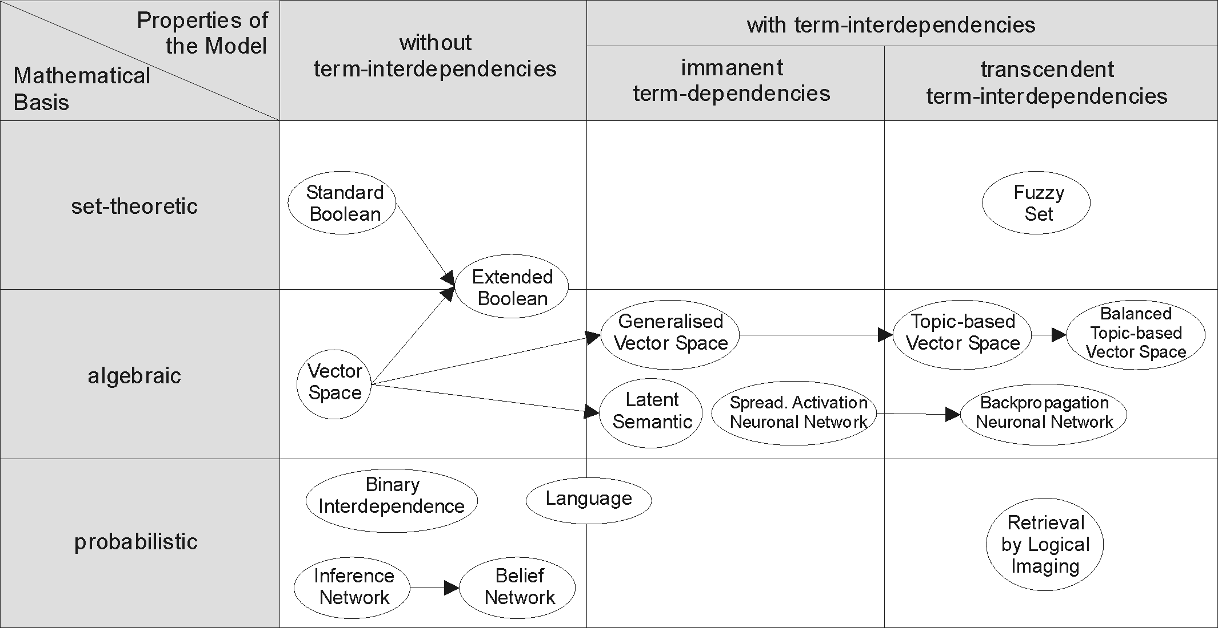
Phạm vi nghiên cứu
Mô hình tìm kiếm thông tin (Dominik Kuropka)

Slide 10
Phạm vi nghiên cứu (tt)
  Mô hình Boolean.
    Câu truy vấn như một biểu thức logic.
    Không có cơ sở để xếp hạng.
  Mô hình Vector Space.
    Câu truy vấn và tài liệu được chuyển sang các vector với giá trị các chiều là trọng số tương ứng của từ khóa tại vị trí đó.
    Xếp hạng dựa vào khoảng cách của vector đặc trưng của tài liệu và vector đặc trung của câu truy vấn.
  Mô hình Extended Boolean.
    Câu truy vấn như một biểu thức logic.
    Xếp hạng dựa vào khoảng cách của vector đặc trưng của tài liệu và vector đặc trung của câu truy vấn..

Slide 11
Phạm vi nghiên cứu (tt)
Web site song ngữ
  Định nghĩa web site
    Định nghĩa trên techtarget.com: là một tập hợp các tập tin Web theo những chủ đề riêng trong đó có tập tin bắt đầu được gọi là trang chủ.
    Định nghĩa trên wikipedia.org: là một tập hợp các trang web, hình ảnh, phim ảnh hoặc những tài sản kỹ thuật số khác có liên quan đến nhau được xác định bằng một tên miền hoặc địa chỉ IP chung trong mạng dựa trên giao thức Internet

Slide 12
Phạm vi nghiên cứu (tt)
    Ứng dụng web là một hệ phần mềm sử dụng các tiêu chuẩn và công nghệ của W3C để cung cấp những tài nguyên web nào đó như nội dung hay các dịch vụ thông qua giao diện người dùng là Web browser
  Định nghĩa web site song ngữ: là một web site trong đó mỗi trang viết hoàn toàn bằng tiếng Việt đều có một trang viết hoàn toàn bằng tiếng Anh có nội dung tương đương.

Slide 13
Phạm vi nghiên cứu (tt)
  Phân loại web site:
    Phân loại theo kiến trúc hệ thống: (Gerti Kappel, Birgit Pröll, Siegfried Reich, Werner Retschitzegger)
      Data Centric
      Transactional
      Workflow – based
      Portal Oriented

Slide 14
Phạm vi nghiên cứu (tt)
    Phân loại theo nội dung:
      Web site tin tức
      Web site thương mại
      Diễn đàn
      Blog
    Phân loại theo ngôn ngữ trình bày:
      Đơn ngôn ngữ (monolingual)
      Đa ngôn ngữ trên một trang.
      Đa ngôn ngữ trên nhiều trang (multilingual)

Slide 15
Phạm vi nghiên cứu (tt)
Phạm vi nghiên cứu là mô hình tìm kiếm thông tin văn bản trên các web site song ngữ dạng multilingual được xây dựng theo kiến trúc dạng Data Centric có thể có dạng Transactional với nội dung thuộc loại tin tức có thể có loại thương mại.

Slide 16
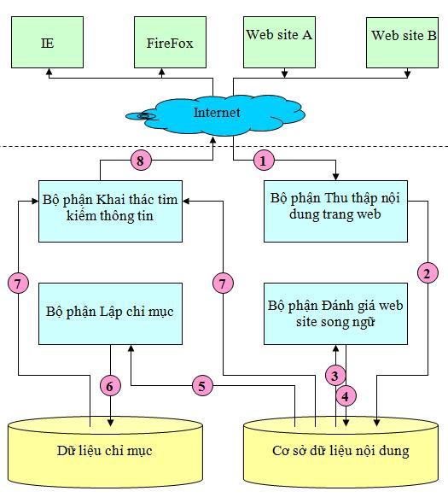
Mô hình đề xuất và công cụ
Mô hình tìm kiếm thông tin văn bản trên các web site song ngữ Anh – Việt

Slide 17
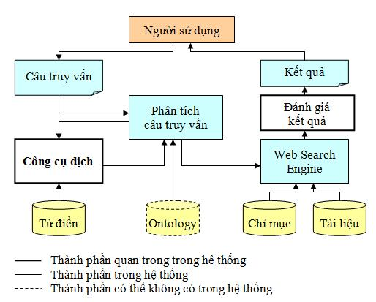
Mô hình đề xuất và công cụ (tt)
Mô hình chung của một số hệ thống CLIR đã tìm hiểu

Slide 18
Mô hình đề xuất và công cụ (tt)
Mô hình đề xuất khắc phục được các nhược điểm:
  Sử dụng công cụ dịch nhiều lần.
  Đánh giá một tài liệu nhiều lần.
  Phạm vi tìm kiếm quá rộng.
Ưu điểm của mô hình đề xuất:
  Sử dụng hiệu quả phương pháp xác định độ tương đương của hai văn bản Anh và Việt.
  Trả về danh sách các cặp tài liệu là bản dịch của nhau oặc là cặp tài liệu song ngữ Anh – Việt.
Nhược điểm của mô hình: Chỉ hoạt động trên các web site song ngữ Anh – Việt.

Slide 19
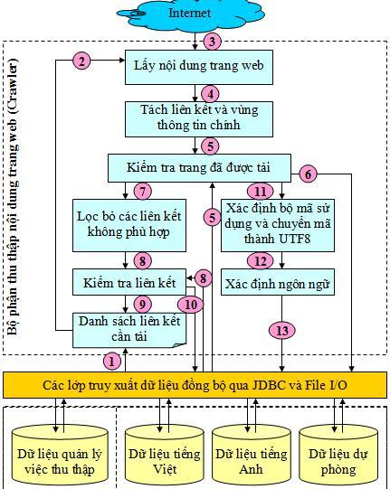
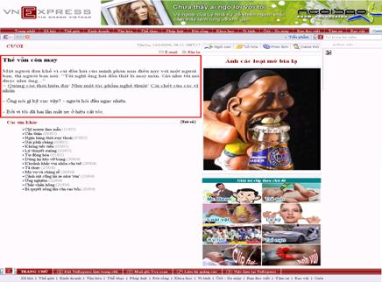
Mô hình đề xuất và công cụ (tt)
Mô hình đề xuất của bộ phận Thu thập nội dung trang web

Slide 20
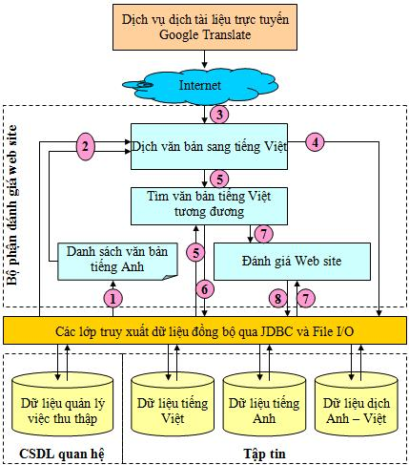
Mô hình đề xuất và công cụ (tt)
Mô hình đề xuất của bộ phận Đánh giá web site song ngữ

Slide 21
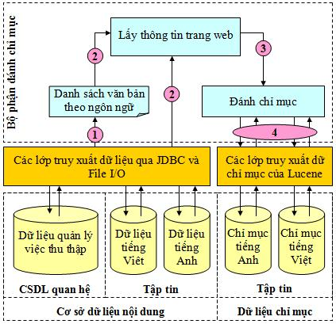
Mô hình đề xuất và công cụ (tt)
Mô hình đề xuất của bộ phận Lập chỉ mục

Slide 22
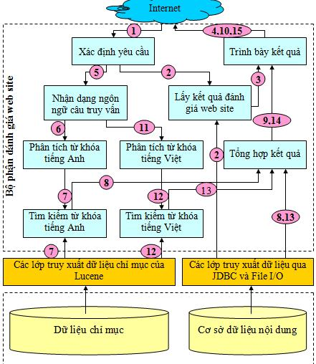
Mô hình đề xuất và công cụ (tt)
Mô hình đề xuất của bộ phận Khai thác tìm kiếm thông tin

Slide 23
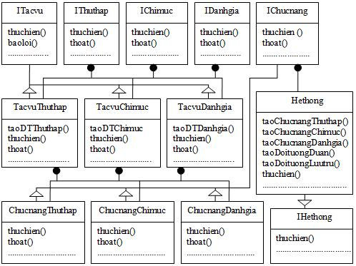
Mô hình đề xuất và công cụ (tt)
Sơ đồ mẫu thiết kế hệ thống của công cụ

Slide 24
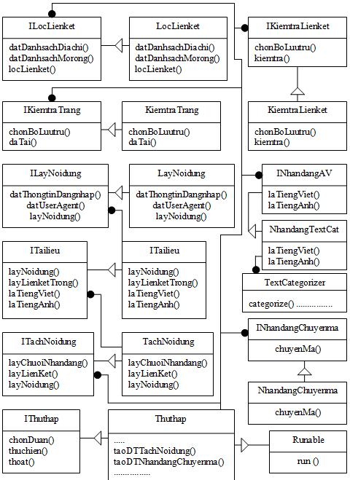
Mô hình đề xuất và công cụ (tt)
Sơ đồ mẫu thiết kế bộ phận Thu thập nội dung trang web

Slide 25
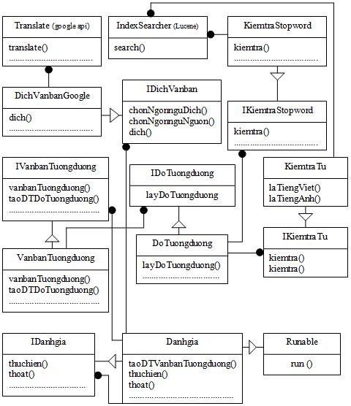
Mô hình đề xuất và công cụ (tt)
Sơ đồ mẫu thiết kế bộ phận Đánh giá web site

Slide 26
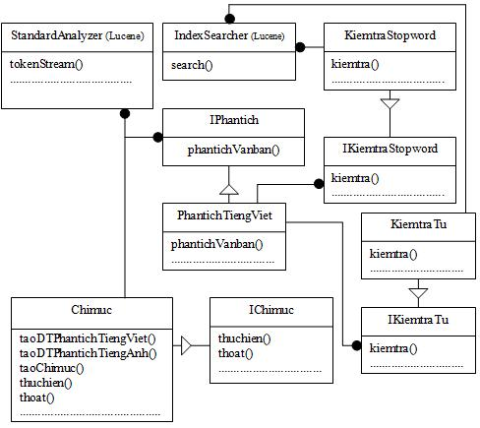
Mô hình đề xuất và công cụ (tt)
Sơ đồ mẫu thiết kế bộ phận Lập chỉ mục

Slide 27
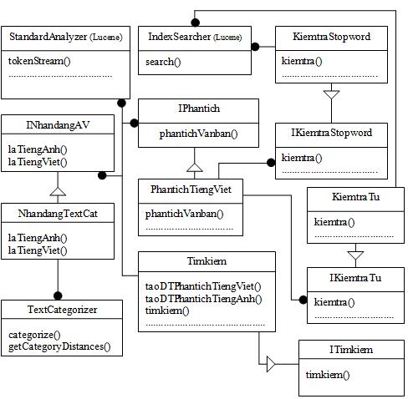
Mô hình đề xuất và công cụ (tt)
Sơ đồ mẫu thiết kế bộ phận Khai thác tìm kiếm thông tin

Slide 28
Đánh giá và kết luận
Đánh giá mô hình:
  Trên lý thuyết, mô hình sẽ hoạt động tốt trong các web site song ngữ.
  Thực tế, mô hình có khả năng ứng dụng dựa vào kết quả đánh giá của công cụ.
Đánh giá công cụ: đánh giá thông qua từng bộ phận:
  Bộ phận thu thập trang nội dung trang web:
    Tách nội dung chính đạt 97,56%.
    Phân loại nội dung theo ngôn ngữ: đạt 95%.
    Số tài liệu trùng lặp: 0%.

Slide 29
Đánh giá và kết luận (tt)
Đánh giá công cụ: đánh giá thông qua từng bộ phận:
  Bộ phận đánh giá trang web: Xác định cặp tài liệu là bản dịch hoặc cặp tài liệu song ngữ trong các web site song ngữ Anh – Việt đạt 93,75%
  Bộ phận lập chỉ mục: được đánh giá tốt do sử dụng hoàn toàn thư viện của Lucene.
  Bộ phận lập Khai thác tìm kiếm: Chỉ ứng dụng tốt trong trường hợp nội dung tìm kiếm có các web site song ngữ Anh – Việt. Nhận dạng ngôn ngữ truy vấn đạt 95%

Slide 30
Đánh giá và kết luận (tt)
Kết luận:
  Mô hình tìm kiếm thông tin văn bản trên các web site song ngữ Anh – Việt và công cụ xây dựng trên mô hình hoàn toàn có thể ứng dụng vào thực tế cho các lĩnh vực thông tin kinh tế xã hội.
  Đối các lĩnh vực thông tin có số lượng web site song ngữ chưa nhiều thì mô hình này không phù hợp để ứng dụng.

Slide 31
Đánh giá và kết luận (tt)
  Chinh Trong Nguyen and Dang Tuan Nguyen,
  "A New Model of English-Vietnamese Bilingual Information Retrieval System",
  Accepted paper,
  International Conference on Information Technology (ICIT 2009),
  Venice, Italy, October 28-30, 2009.

Slide 32
Xin chân thành cảm ơn
Hỏi & Đáp

